Slide 1
ΕΙΔΗ - ΚΙΝΗΣΕΙΣ ΔΙΑΡΘΡΩΣΗΣ
Τα είδη και οι κινήσεις των διαρθρώσεων

Slide 2
ΕΙΔΗ ΤΩΝ ΔΙΑΡΘΡΩΣΕΩΝ
Ανάλογα με τον αριθμό των οστών που συμμετέχουν σε μια διάρθρωση, οι διαρθρώσεις διακρίνονται σε:
Άπλες οι οποίες σχηματίζονται από δυο μόνο οστά, και
Σύνθετες οι οποίες σχηματίζονται με περισσότερα από δυο οστά.

Slide 3
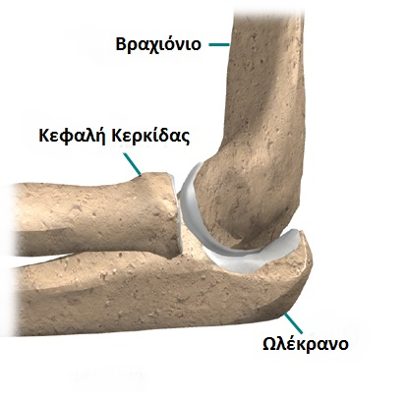
Η διάρθρωση του αγκώνα
Η διάρθρωση του αγκώνα είναι μια σύνθετη διάρθρωση, στη οποία σχηματίζεται από 3 οστά:
1) Το βραχιόνιο,
2) Την κερκίδα, και
3) Την ωλένη.

Slide 4
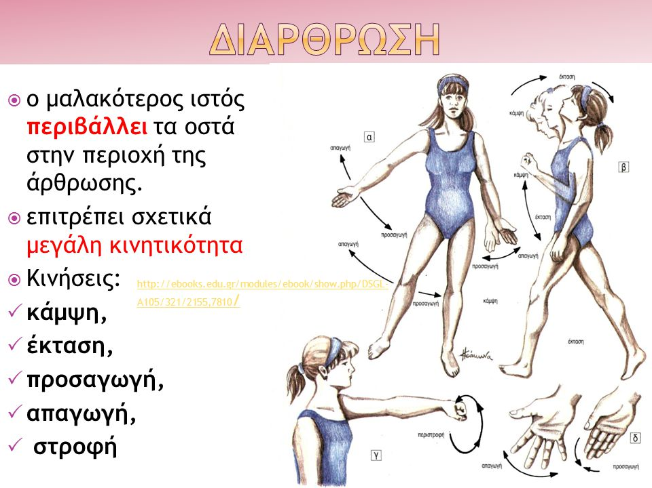

Slide 5
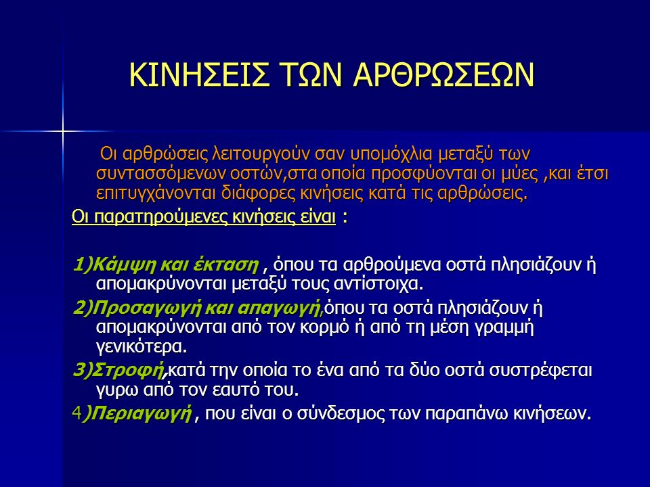
.

Slide 6
Κάμψη - Έκταση
Στην κάμψη τα αρθρούμενα οστά πλησιάζουν μεταξύ τους.
Στην έκταση τα αρθρούμενα οστά απομακρύνονται μεταξύ τους.

Slide 7
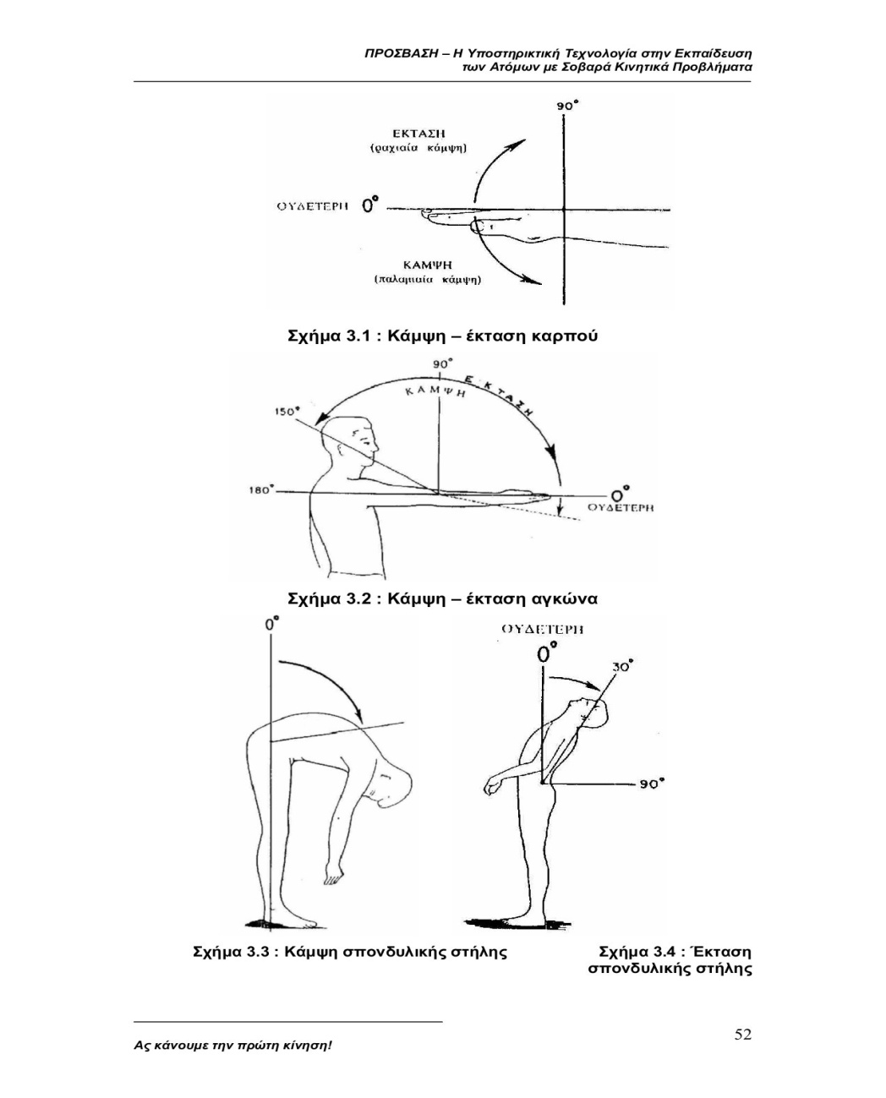
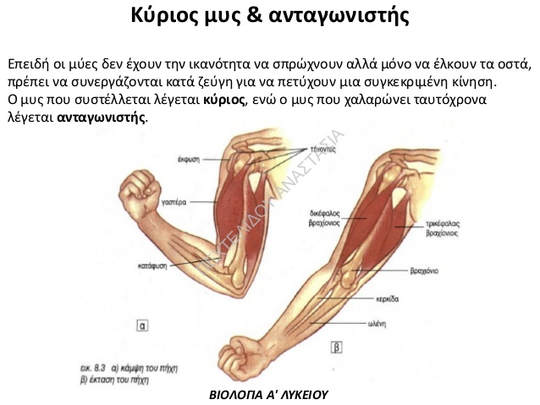
Κάμψη - Έκταση
Κάμψη – Έκταση οστών
Κάμψη - Έκταση αγκώνα

Slide 8
Προσαγωγή - Απαγωγή
Στην προσαγωγή τα τα οστά πλησιάζουν στον κορμό του σώματος.
Στην απαγωγή τα τα οστά απομακρύνονται από τον κορμό του σώματος.

Slide 9
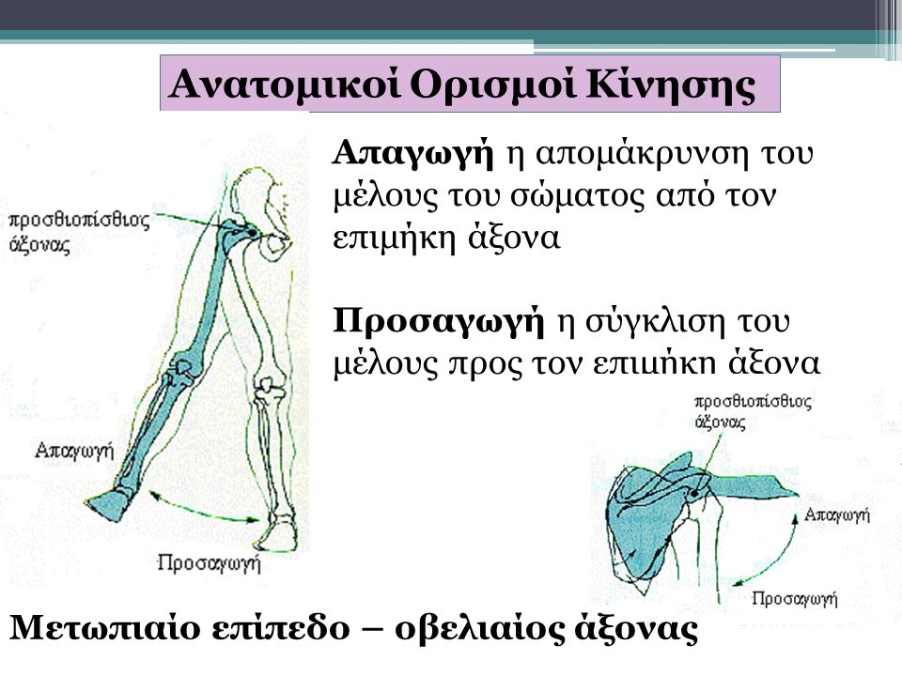
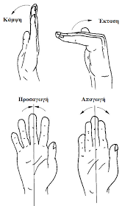
Προσαγωγή - Απαγωγή
Κάμψη – Έκταση Προσαγωγή – Απαγωγή
.

Slide 10
Στροφή - Περιαγωγή
Στη στροφή το ένα οστό στρέφεται γύρω από τον άξονα του.
Στην περιαγωγή το ένα οστό περιστρέφεται κατά τους τρεις άξονες γύρω από το άλλο οστό, και περιγράφει σχήμα κώνου ( π.χ. διάρθρωση του ώμου).

Slide 11
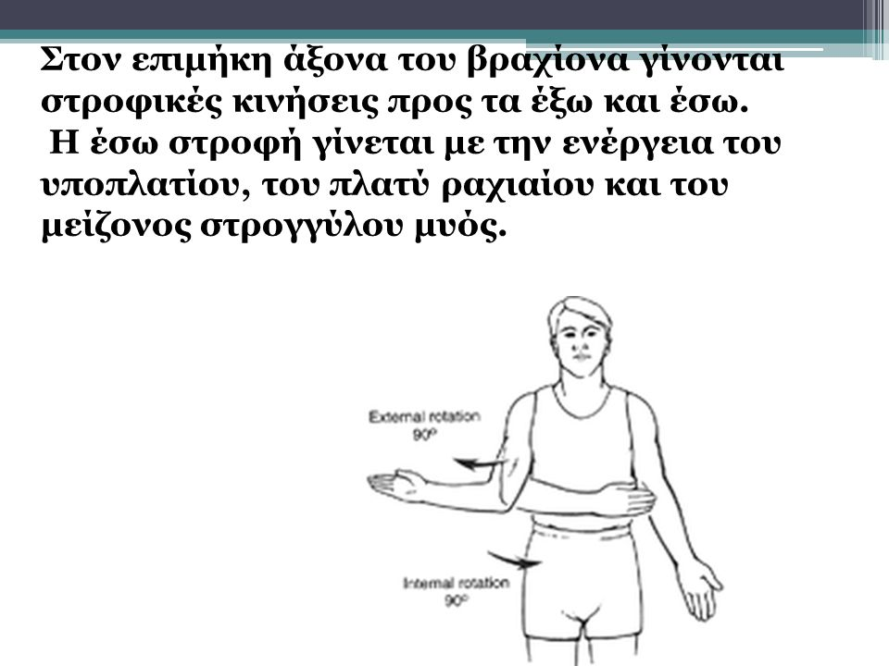
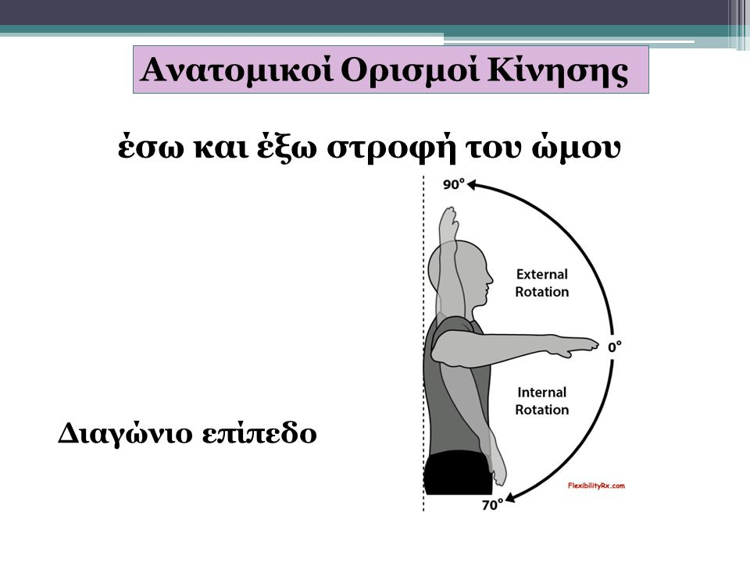
Στροφή

Slide 12
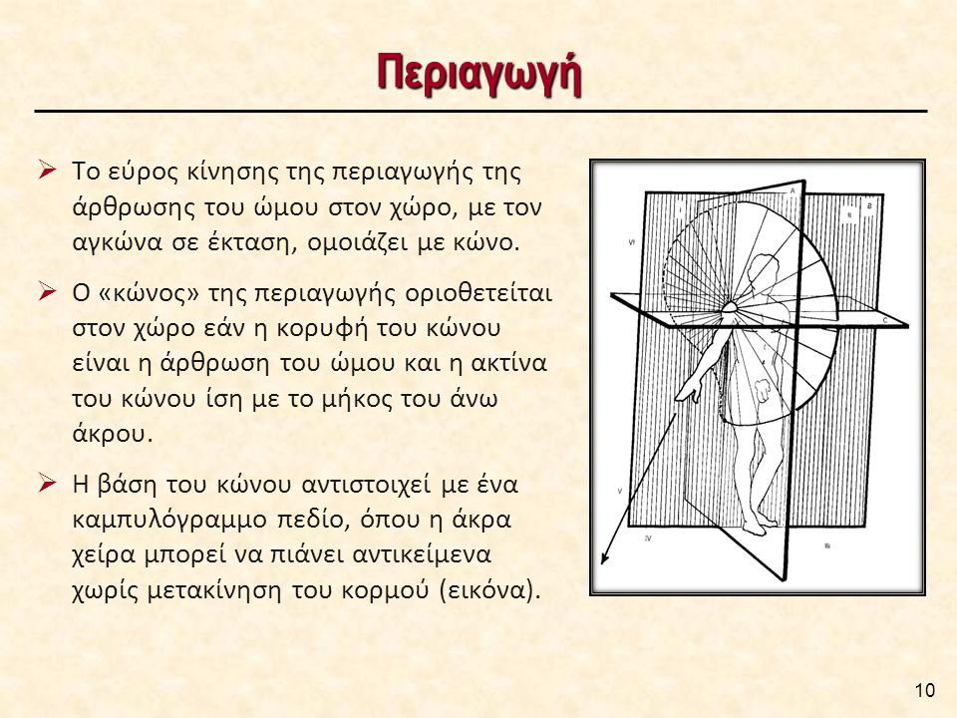

Slide 13
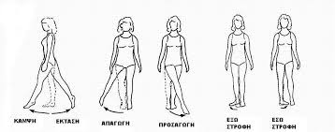
Κινήσεις της διάρθρωσης του ισχίου

Slide 14
Ερωτήσεις Σωστού - Λάθους
1) Οι απλές διαρθρώσεις σχηματίζονται από τρία οστά.
2) Στην κάμψη τα αρθρούμενα οστά πλησιάζουν μεταξύ τους.
3) Στην απαγωγή τα αρθρούμενα οστά πλησιάζουν τον κορμό του σώματος.
4)Στην περιαγωγή το ένα οστό περιστρέφεται κατά τους τρεις άξονες γύρω από το άλλο οστό.
5) Στην στροφή το ένα οστό στρέφεται γύρω από τον άξονα του.
6.) Στην προσαγωγή τα αρθρούμενα οστά απομακρύνονται μεταξύ τους.
7.) Στην έκταση τα αρθρούμενα οστά απομακρύνονται από τον κορμό του σώματος.

